Slide 1
11 СЕНТЯБРЯ День воинской славы России
225-лет победы русской эскадры под командованием Ф.Ф.Ушакова над турецкой эскадрой у мыса Тендра.
ГАПОУ МО «КИК»
Карпов Макар
18 лет
Руководитель:
Зелинская А.И.
(Педагог дополнительного образования )

Slide 2
Воюющие стороны.
Российская империя
Османская империя

Slide 3
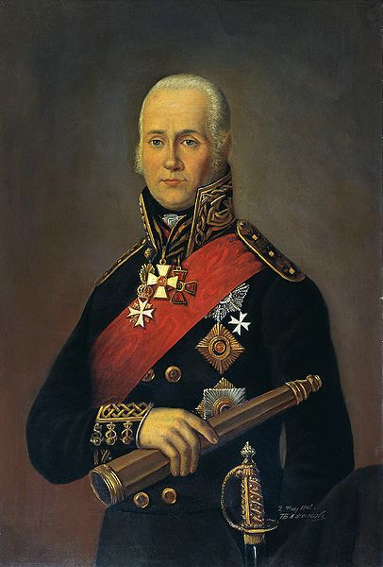
28-29 августа (8-9 сентября)
1790 года
началась новая Русско-турецкая война. Русские войска начали наступление в районе Дуная. Однако совершить переход от Херсона в район боевых действий не было возможности из-за присутствия на западе Чёрного моря турецкой эскадры. На помощь флотилии вышла эскадра контр-адмирала Ф. Ф. Ушакова. Имея под своей командой 10 линейных кораблей, 6 фрегатов, 17 крейсерских судов, бомбардирский корабль, репетичное судно и 2 брандера, 25 августа он вышел из Севастополя и направился к Очакову.

Slide 4
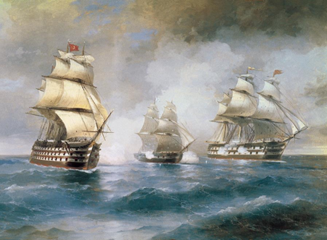
Командующий турецким флотом Хусейн-паша, собрав все свои силы между Гаджибеем (ныне Одесса) и мысом Тендра, жаждал реванша за поражение в сражении у Керченского пролива 8 (19) июля 1790 г. Совместно с опытным адмиралом Саид-беем, намереваясь переломить ход событий на море в пользу Турции.

Slide 5
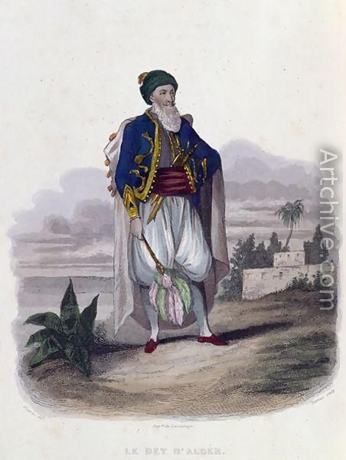
В ходе кампании 1790 года командующий турецким флотом Капудан-паша Хусейн предпринял попытку высадить десант в Крыму и при поддержке крымских татар захватить и сжечь Севастополь. Однако при подходе к Крыму турки были встречены русской эскадрой под командованием контр-адмирала Ф. Ф. Ушакова.

Slide 6
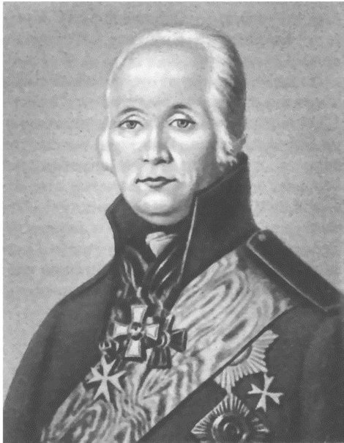
8 июля 1790 года «против устья Еникальского пролива и реки Кубани», как обозначил это место сам Ушаков, произошел пятичасовой бой между русской и турецкой эскадрой, закончившийся бегством неприятеля, которому удалось увести с собой свои поврежденные суда. Эта победа ликвидировала угрозу высадки турок в Крыму и нападения на Севастополь, явилась непосредственной предшественницей морского сражения у мыса Тендра.

Slide 7
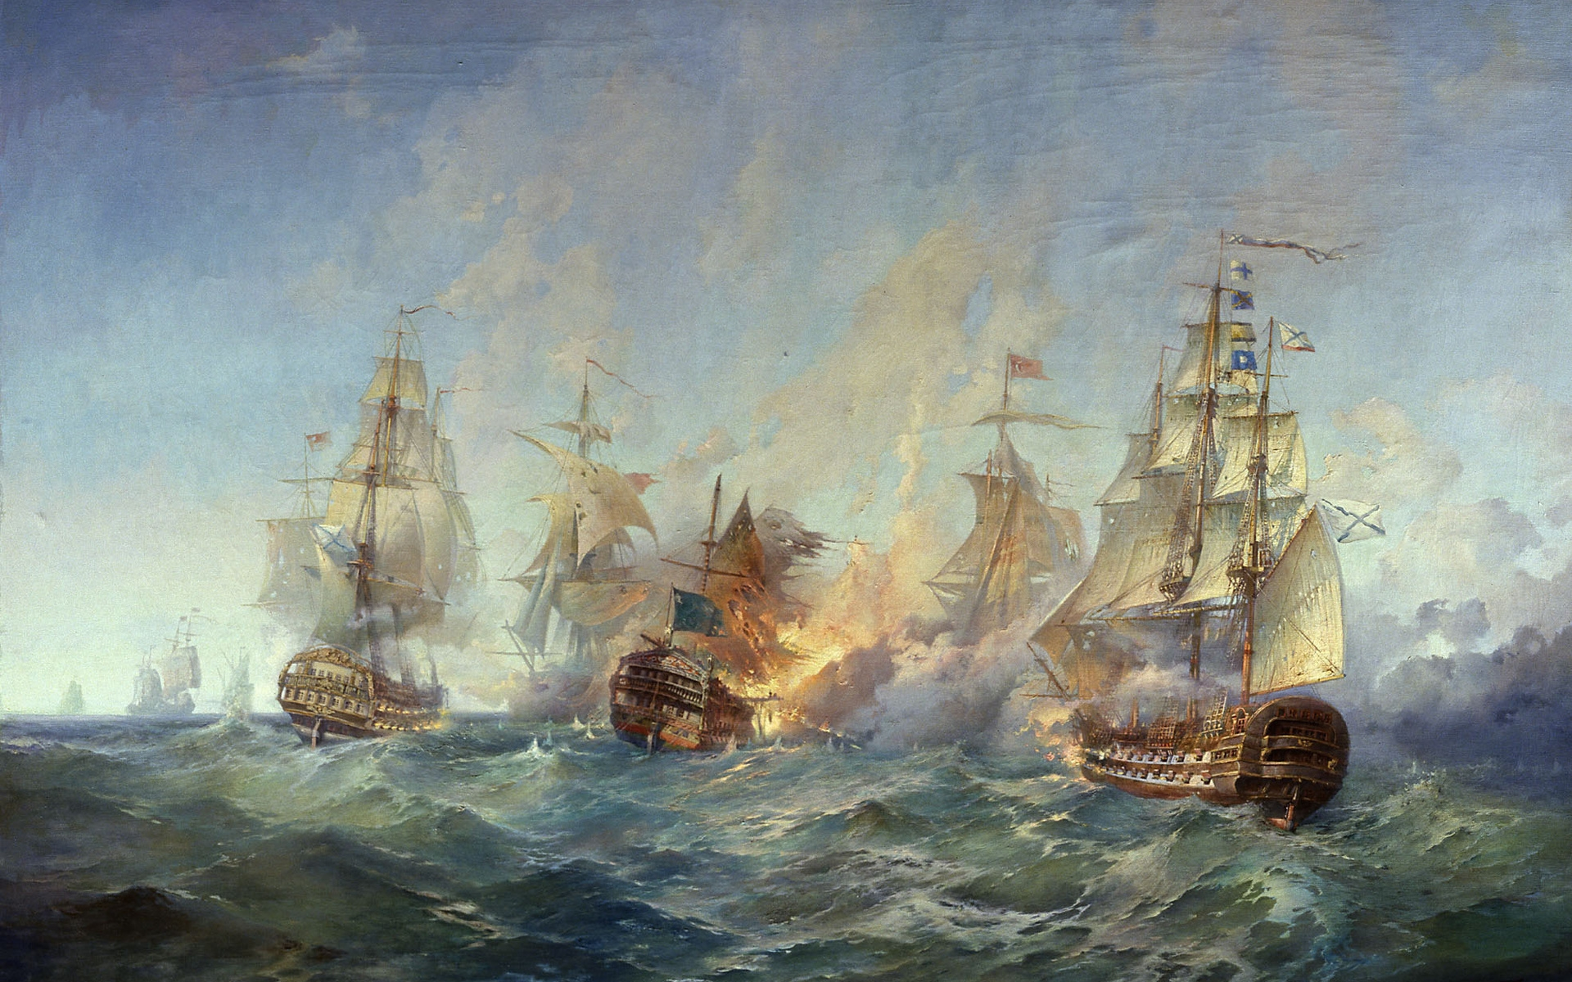
После неудачного столкновения с русской эскадрой капудан-паша Хусейн решил придерживаться выжидательной тактики и перешел со своим флотом в район Очакова. Турецкая эскадра, состоящая из 14 линейных кораблей, 8 фрегатов, 23 вспомогательных судов и насчитывающая около 1400 орудий, значительно превосходила эскадру Ушакова, что давало Хусейну надежду на успех в новом сражении.

Slide 8
В начале августа 1790 года русская армия развернула наступление против турок на Дунае. Для ее поддержки в Херсоне была подготовлена гребная флотилия под командованием О. М. Дерибаса, но из-за присутствия в западной части Черного моря крупной турецкой эскадры она не могла совершить переход в Дунай. На помощь из Севастополя ей 25 августа вышла эскадра под флагом контр-адмирала Ф. Ф. Ушакова, в составе 10 линейных кораблей, 6 фрегатов, 1 бомбардирского корабля и 20 вспомогательных судов, насчитывающая около 830 орудий.

Slide 9
Следуя в направлении Очакова, Ушаков обнаружил 28 августа у Тендры турецкие корабли эскадры Хусейна, стоящие на якоре. Русский флотоводец принял решение немедленно атаковать противника, не перестраивая своей эскадры из походного порядка в боевой. Застигнутые врасплох, турецкие корабли в беспорядке начали отходить к устью Дуная. Русская эскадра тремя колоннами атаковала арьергард турецкого флота, стремясь отрезать его от главных сил. Это заставило капудан-пашу, выстроив передние корабли в боевую линию, повернуть на обратный курс, чтобы прикрыть оставшуюся часть своего флота.

Slide 10
В 15 часов русские корабли, сблизившись с противником на дистанцию картечного выстрела, решительно атаковали его. Не выдержав атаки, турецкие корабли отступили и, пользуясь превосходством в скорости, около 20 часов скрылись в темноте. Особенно пострадали корабли турецких флагманов. С наступлением темноты погоня была прекращена, и Ушаков ввиду признаков наступления штормовой погоды приказал стать на ночь на якорь.

Slide 11
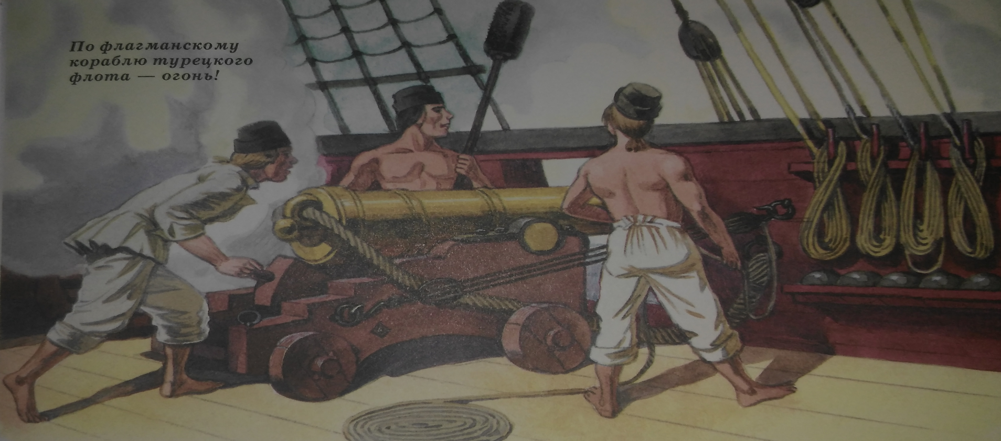
На рассвете 29 августа русская эскадра вновь обнаружила турецкие корабли и атаковала их. Обрубая якорные канаты, турки в панике стремились оторваться от противника. Во время погони был настигнут, зажжен и взят в плен адмиральский корабль «Капитание» и уничтожены два линейных корабля. Кроме того, 29-30 августа в ходе преследования русская эскадра захватила три и уничтожила несколько малых турецких судов. Потери турок составили более двух тысяч человек, в том числе более 700 - пленными. Был взят в плен советник Капудан-паши Хусейна адмирал Саид-бей. Русский флот потерь в кораблях не имел; погиб 21 человек и 25 были ранены.

Slide 12
Победа в морском сражении у мыса Тендра обеспечила прочное господство русского флота на Черном море в кампании 1790 года, создала благоприятные условия для активных наступательных действий русской армии и гребной флотилии на Дунае. Она была достигнута благодаря выдающимся флотоводческим способностям адмирала Ф. Ф. Ушакова, мастерству и отваге офицеров и матросов русского флота.

Slide 13
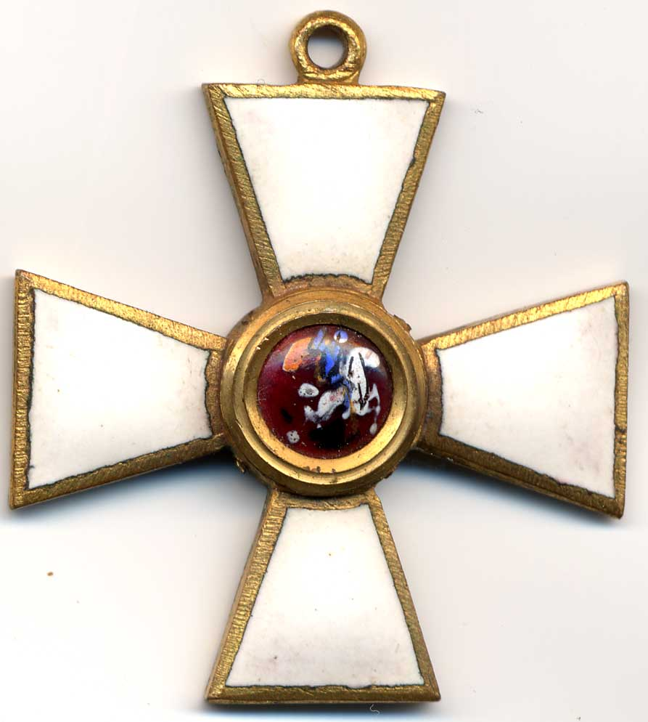
В сражении у Тендры наиболее ярко проявились черты передовой маневренной тактики морского боя, творцом которой был Ф. Ф. Ушаков: применение единого походно-боевого порядка, сближение с противником на короткую дистанцию без перераспределения походного строя в боевой, сосредоточение огня на решающем объекте и вывод из строя в первую очередь флагманских кораблей противника, ведение боя на дистанции картечного выстрела и преследование противника для завершения полного его разгрома или взятия в плен. За разгром турецкого флота у Тендры Ф. Ф. Ушаков был награжден орденом святого Георгия II степени.

Slide 14
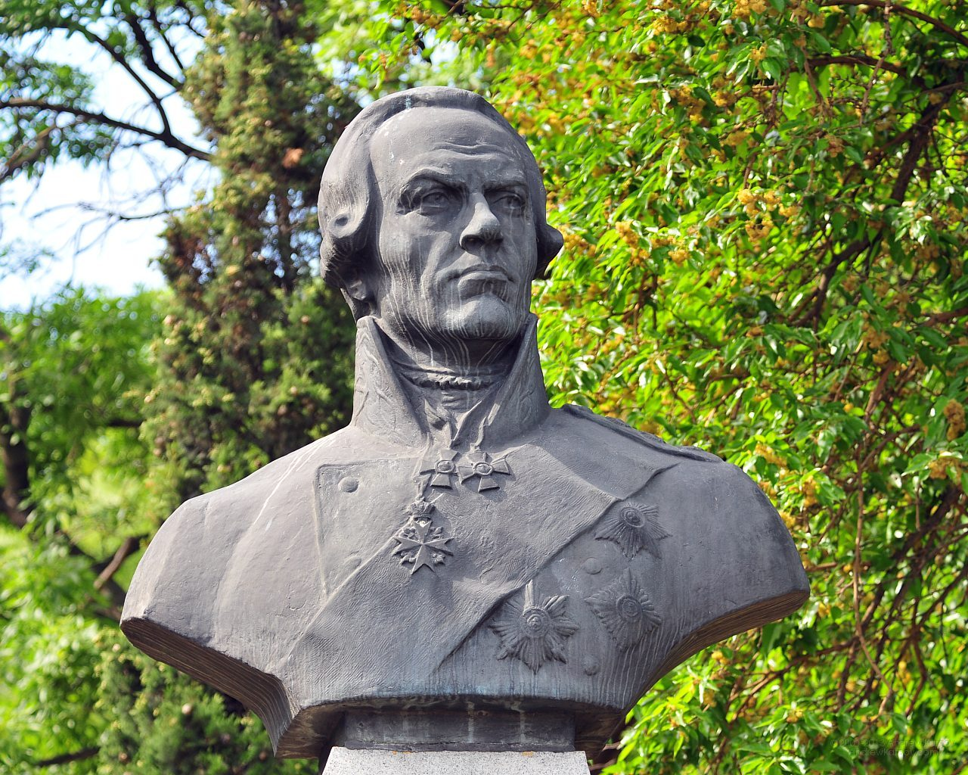
11 сентября является Днём воинской славы России — День победы русской эскадры под командованием Ф. Ф. Ушакова над турецкой эскадрой у мыса Тендра.

Slide 15
Источники Информации
http://www.korenovsk.ru/?p=65920
ru.wikipedia.org/wiki/Сражение_у_мыса_Тендра
Русская литература «Русские полководцы»
Издательство «Белый город» 2002 год.
Репродукции картин М. Иванова.
Портрет «Ушакова» – неизвестный художник.
Иллюстрация к книге «Русские полководцы».

